Slide 1

Formação de Professores em Tecnologias de Informação e Comunicação - TICs, Base Nacional Comum Curricular - BNCC e Metodologias de Ensino Inovadoras
luiz miguel martins garcia
Dirigente Municipal de Educação de sud mennucci/ sp
PresidENTE da UNDIME
AGOSTO/ 2021

Slide 2
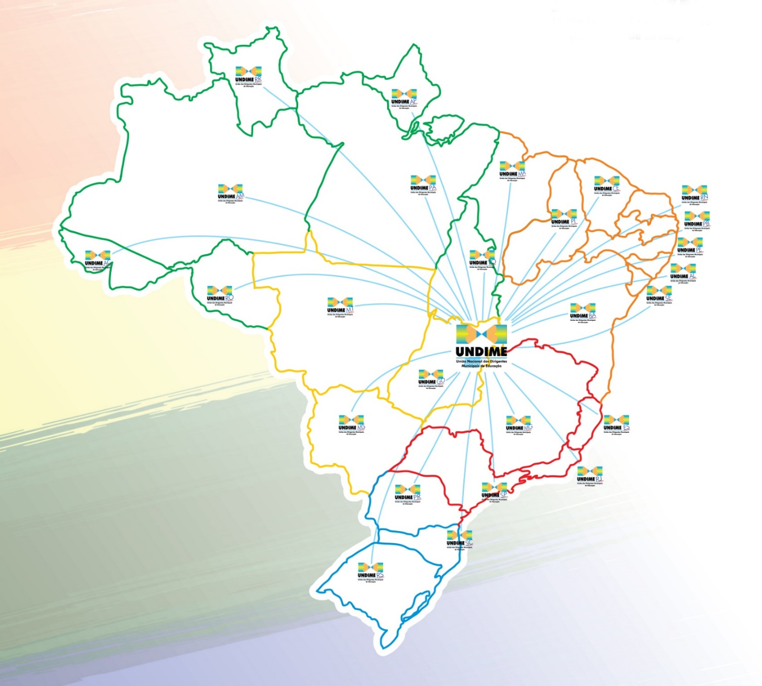
O que é a Undime?
Associação civil, sem fins lucrativos, fundada em 10 de outubro de 1986.
Missão
Articular, mobilizar e integrar os dirigentes municipais de educação para construir e defender a educação pública com qualidade social.
Visão
Ser referência na proposição e em processos de construção, implementação e gestão de políticas educacionais, sendo reconhecida e acreditada nacionalmente como defensora e interlocutora inconteste do direito dos cidadãos a uma educação pública com qualidade e equidade.

Slide 3
Matrículas da Educação Básica – 2020
Fonte: Resumo Técnico Censo Escolar 2020 - Inep

Slide 4
  Formação de professores no PNE
  Meta 15:
  Garantir, em regime de colaboração entre a União, os Estados, o Distrito Federal e os Municípios, no prazo de 1 ano de vigência deste PNE, política nacional de formação dos profissionais da educação de que tratam os incisos I, II e III do caput do art. 61 da Lei nº 9.394, de 20 de dezembro de 1996, assegurado que todos os professores e as professoras da educação básica possuam formação específica de nível superior, obtida em curso de licenciatura na área de conhecimento em que atuam.
Fonte: Sumário executivo – Pesquisa TIC Educação - 2019

Slide 5
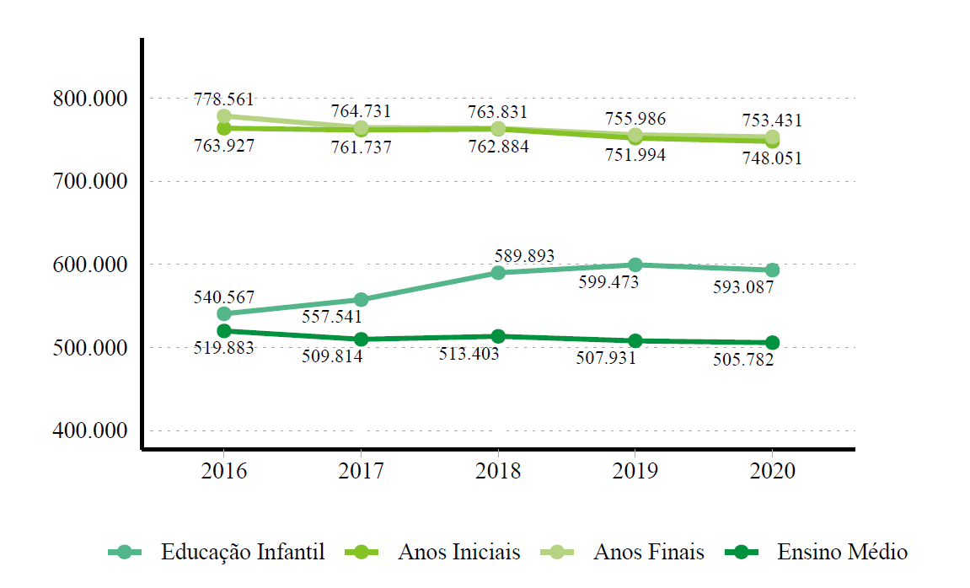
  Evolução do número de docentes por etapa de ensino
  Brasil - 2016 a 2020
Fonte: Fonte: Elaborado por Deed/Inep com base nos dados do Censo da Educação Básica.
Resumo Técnico Censo Escolar 2020

Slide 6
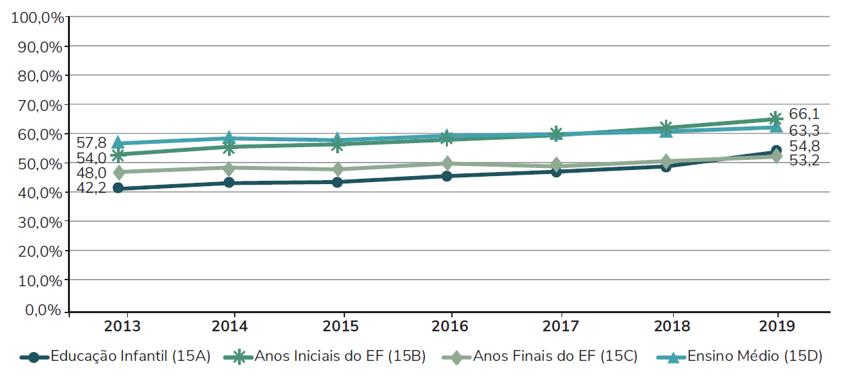
  Percentual de docências de professores com formação superior adequada à área de conhecimento que lecionam
Fonte: Elaborado pela Dired/Inep com base em dados do Indicador de Adequação da Formação Docente/Inep (2013-2019).
Relatório do 3º Ciclo de Monitoramento das metas do PNE/ 2020

Slide 7
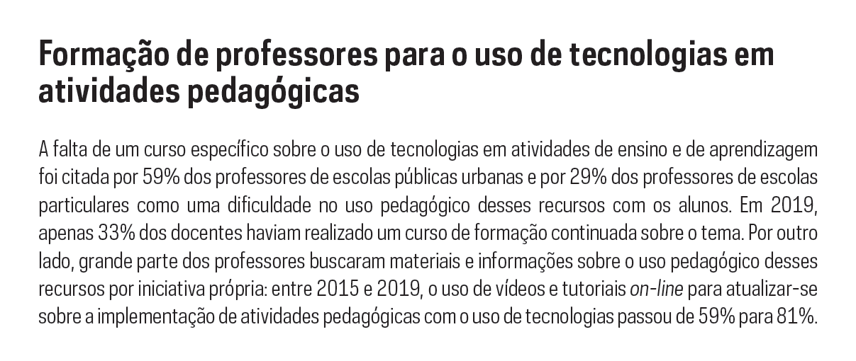
Fonte: Sumário executivo – Pesquisa TIC Educação - 2019

Slide 8
Fonte: Sumário executivo – Pesquisa TIC Educação - 2019

Slide 9
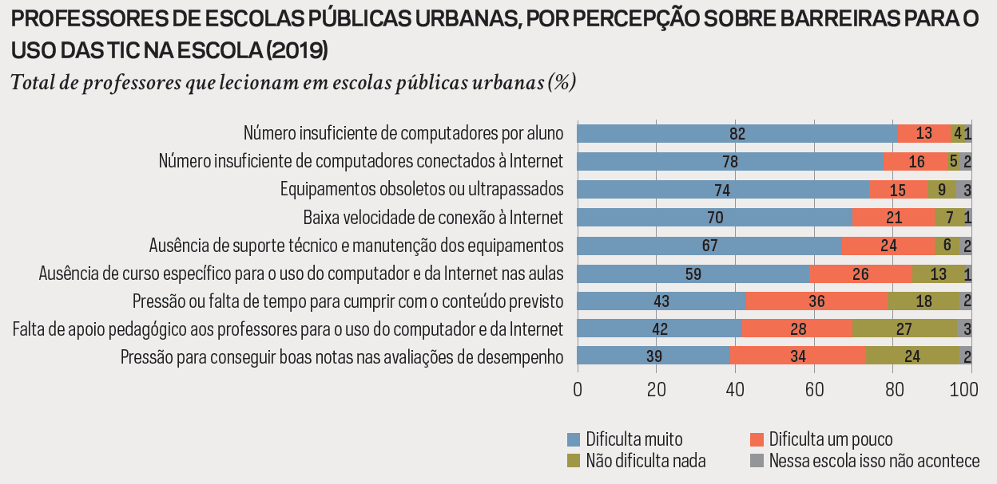
Fonte: Sumário executivo – Pesquisa TIC Educação - 2019

Slide 10
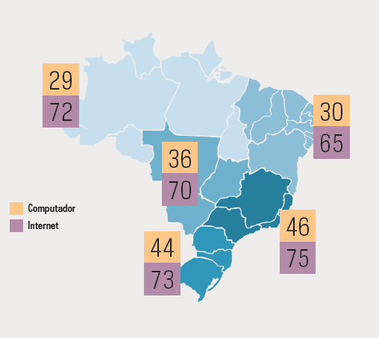
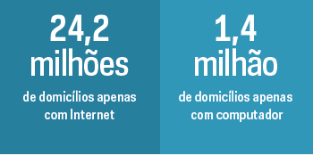
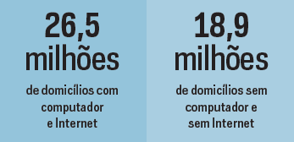
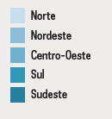
Domicílios com acesso a computador e Internet, por região (2019)
Total de domicílios (%)
Fonte: Sumário executivo – Pesquisa TIC Domicílios - 2019

Slide 11
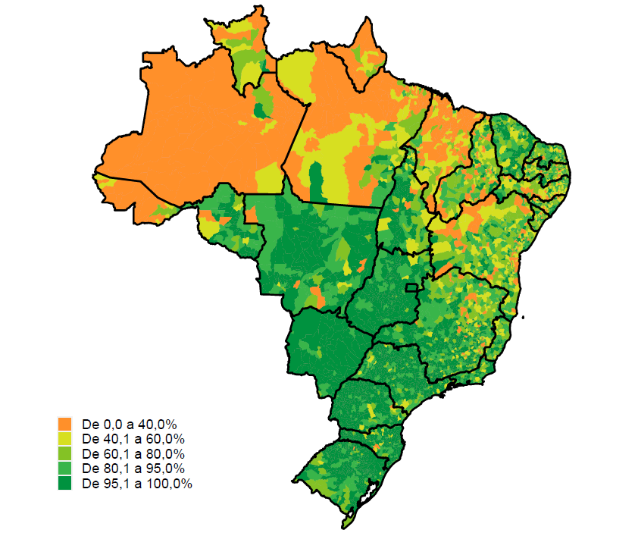
Percentual de escolas da educação básica com Internet por município – Brasil 2020
A disponibilidade de internet nas escolas da educação básica é pouco presente (proporção geral inferior a 60%) nos estados do Acre, Amazonas, Maranhão, Roraima, Pará e Amapá
Fonte: Resumo Técnico Censo Escolar 2020 - Inep

Slide 12
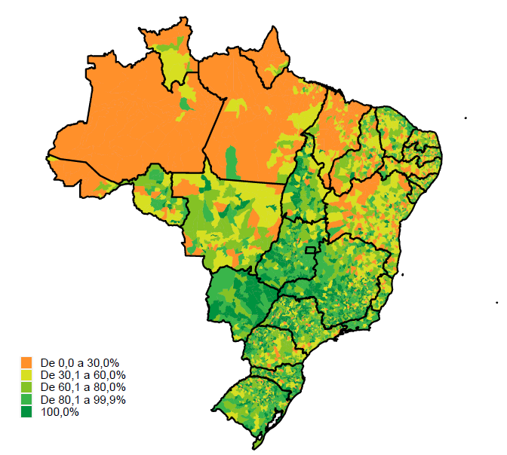
Percentual de escolas de ensino fundamental, por município, com acesso à Internet banda larga - Brasil 2020
O percentual de Internet banda larga em algumas regiões ainda é de baixa cobertura.
Os estados com menor proporção de acesso à Internet banda larga são Acre, Amazonas, Maranhão e Pará
Fonte: Resumo Técnico Censo Escolar 2020 - Inep

Slide 13
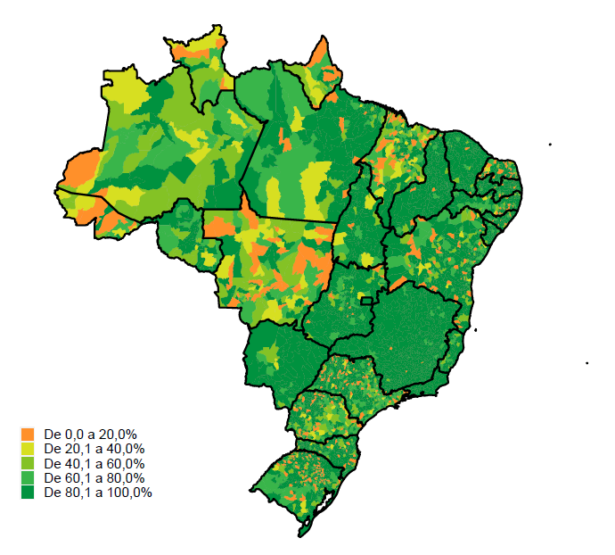
Percentual de escolas de ensino médio por município com Internet banda larga
Brasil - 2020
96,9% das escolas de ensino médio têm acesso à Internet
Mas, esse percentual cai para 84,2% se verificarmos o acesso à Internet banda larga.
O recurso é menos comum no Norte do País. Sendo Acre e Roraima os estados com cobertura de banda larga abaixo dos 50%
Fonte: Resumo Técnico Censo Escolar 2020 - Inep

Slide 14
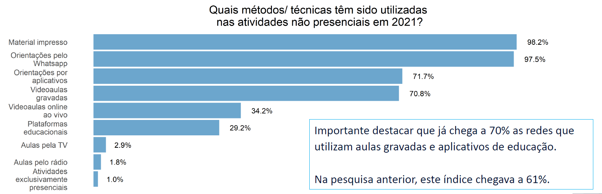
  Resultados da 5ª onda da pesquisa da Undime sobre o processo de oferta da educação em tempos de covid-19

Slide 15
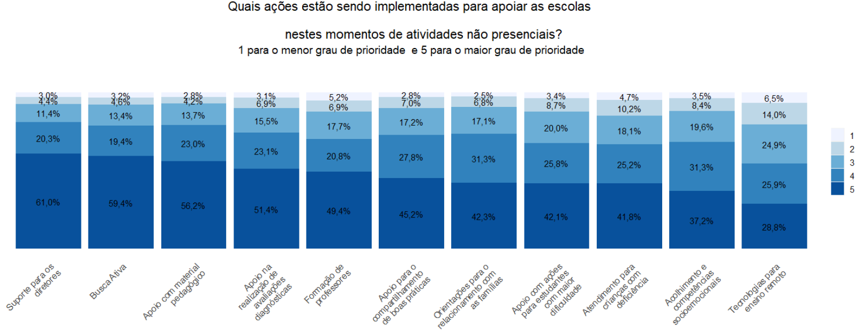
  Resultados da 5ª onda da pesquisa da Undime sobre o processo de oferta da educação em tempos de covid-19

Slide 16
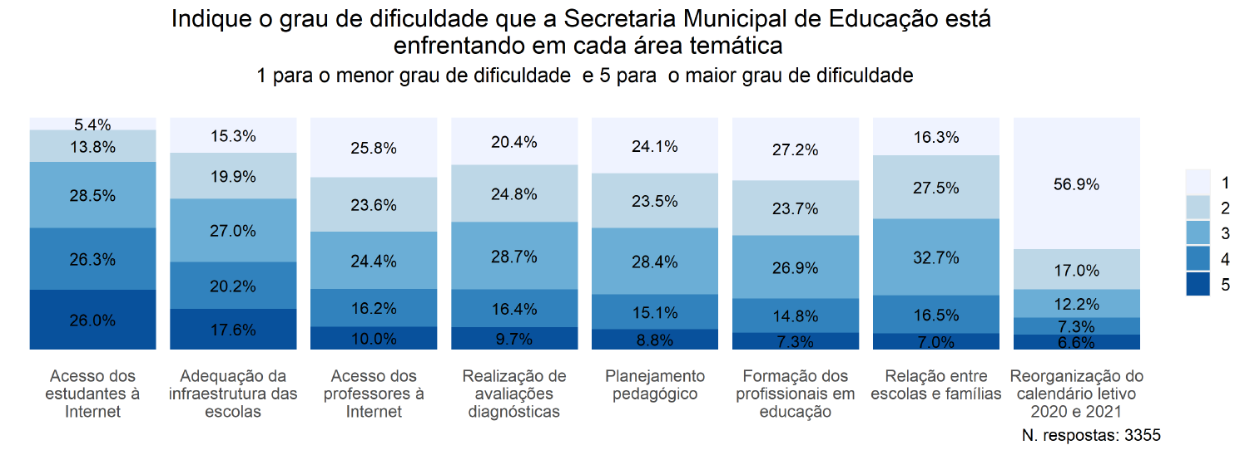
  Resultados da 5ª onda da pesquisa da Undime sobre o processo de oferta da educação em tempos de covid-19
49%

Slide 17
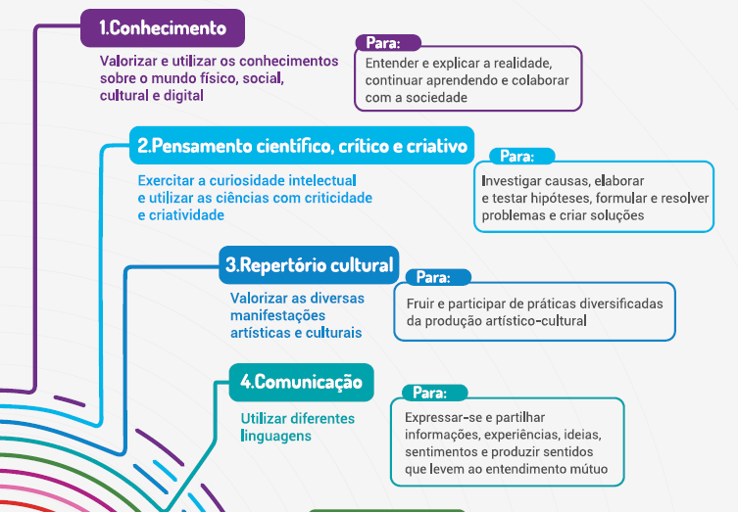
Competências Gerais da BNCC
Créditos: Porvir

Slide 18
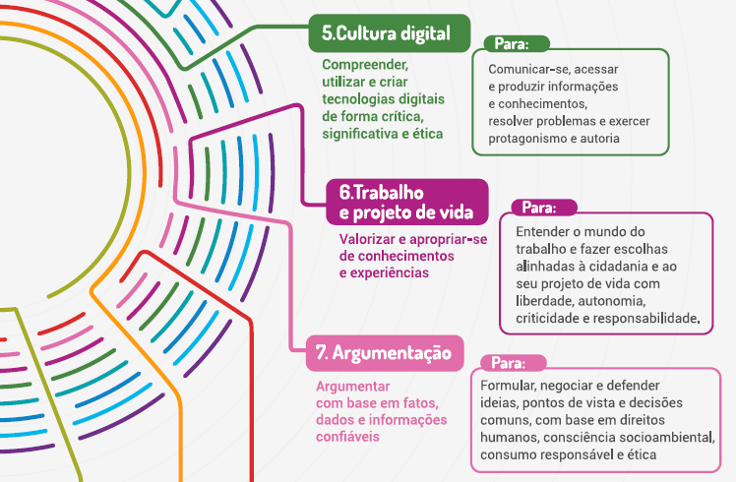
Competências Gerais da BNCC
Créditos: Porvir

Slide 19
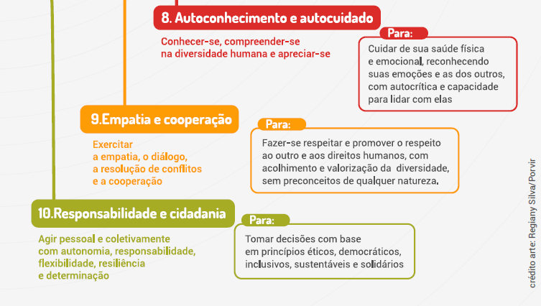
Competências Gerais da BNCC
Créditos: Porvir

Slide 20
Contexto atual: a pandemia e a escola
Aulas não presenciais
O que conseguimos ensinar?
O que o aluno consegue aprender?
Qual é o papel da escola?
Qual é o papel da família?

Slide 21
Ensino Híbrido
Atividades presenciais e não presenciais
Combinação com atividades por meio das tecnologias digitais
Foco da aprendizagem no aluno, não na transmissão do professor
Apoio do professor
Colaboração dos colegas

Slide 22

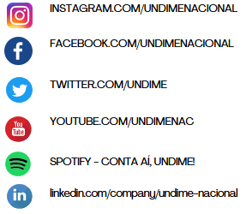

Plataformas Undime:
Siga a Undime
nas mídias sociais:

